Slide 1
КОМПОНЕНТЫ КОМПЬЮТЕРНЫХ СЕТЕЙ. ФИЗИЧЕСКАЯ СРЕДА ПЕРЕДАЧИ ДАННЫХ. КАБЕЛИ И КАБЕЛЬНЫЕ СИСТЕМЫ

Slide 2
Основные компоненты сетей
Компьютерная сеть состоит из трех основных аппаратных компонент и двух программных, которые должны работать согласованно. Для корректной работы устройств в сети их нужно правильно инсталлировать и установить рабочие параметры.
Аппаратные компоненты
Абонентские системы
компьютеры (рабочие станции или клиенты и серверы);
принтеры;
сканеры и др.
Сетевое оборудование
сетевые адаптеры;
концентраторы (хабы);
мосты;
маршрутизаторы и др.
Коммуникационные каналы
кабели;
разъемы;
устройства передачи и приема данных в беспроводных технологиях.

Slide 3
Основные компоненты сетей
Программные компоненты сети
Сетевые операционные системы
Windows NT-подобные;
NetWare;
Unix;
Linux и т.д.
Сетевое программное обеспечение (Сетевые службы)
клиент сети;
сетевая карта;
протокол;
служба удаленного доступа.

Slide 4
Типы кабелей и структурированные кабельные системы
Физическая среда является основой, на которой строятся физические средства соединения. Сопряжение с физическими средствами соединения посредством физической среды обеспечивает физический уровень.
В качестве физической среды широко используются эфир, металлы, оптическое стекло и кварц. Среда передачи данных может включать как кабельные, так и беспроводные технологии. Хотя физические кабели являются наиболее распространенными носителями для сетевых коммуникаций, беспроводные технологии все более внедряются благодаря их способности связывать глобальные сети.
Механические и электрические (оптические) свойства среды передачи включают:
тип кабелей и разъемов;
разводку контактов в разъемах;
схему кодирования сигналов для значений 0 и 1.

Slide 5
Типы кабелей и структурированные кабельные системы
В качестве среды передачи данных используются различные виды кабелей:
коаксиальный;
кабель на основе экранированной и неэкранированной витой пары;
оптоволоконный кабель.
Наиболее популярным видом среды передачи данных на небольшие расстояния (до 100 м) является неэкранированная витая пара, которая включена практически во все современные стандарты и технологии локальных сетей и обеспечивает пропускную способность до 100 Мбит/с (на кабелях категории 5) и выше.

Slide 6
Типы кабелей и структурированные кабельные системы
Также отметим, что оптоволоконный кабель применяется как для построения локальных связей, так и для образования магистралей глобальных сетей. Оптоволоконный кабель может обеспечить очень высокую пропускную способность канала (до нескольких десятков Гб/с) и передачу на значительные расстояния (до нескольких десятков километров без промежуточного усиления сигнала).
В качестве среды передачи данных в компьютерных сетях используются также электромагнитные волны различных частот – КВ (короткие волны), УКВ (ультракороткие волны), СВЧ (сверхвысокие частоты). Однако пока в локальных сетях радиосвязь используется только в тех случаях, когда оказывается невозможной или нецелесообразной прокладка кабеля. Это объясняется недостаточной надежностью и, прежде всего, безопасностью сетевых технологий, построенных на использовании электромагнитного излучения.

Slide 7
Кабельные системы
Фундаментом сети является кабельная система.
Структурированная кабельная система (Structured Cabling System, SCS) – это набор коммутационных элементов (кабелей, разъемов, коннекторов, кроссовых панелей и шкафов), а также методика их совместного использования, которая позволяет создавать регулярные, легко расширяемые структуры связей в компьютерных сетях.

Slide 8
Кабельные системы
Преимущества структурированной кабельной системы
Универсальность.
Структурированная кабельная система при продуманной организации может стать единой средой для передачи любых компьютерных данных в компьютерной сети.
Увеличение срока службы.
Срок старения хорошо структурированной кабельной системы может составлять 8–10 лет или даже более.
Уменьшение стоимости добавления новых пользователей и изменения их мест размещения.
Стоимость кабельной системы в основном определяется не стоимостью кабеля, а стоимостью работ по его прокладке.

Slide 9
Кабельные системы
Преимущества структурированной кабельной системы
Возможность легкого расширения сети.
Структурированная кабельная система является модульной, поэтому ее легко наращивать, позволяя легко и ценой малых затрат переходить на более совершенное оборудование, удовлетворяющее растущим требованиям к системам коммуникаций.
Обеспечение более эффективного обслуживания.
Структурированная кабельная система облегчает обслуживание и поиск неисправностей.
Надежность.
Структурированная кабельная система имеет повышенную надежность, поскольку обычно производство всех ее компонентов и техническое сопровождение осуществляется одной фирмой-производителем.

Slide 10
Стандарты кабелей
Кабель – это достаточно сложное изделие, состоящее из проводников, слоев экрана и изоляции.
Обычно кабели присоединяются к оборудованию с помощью разъемов. Кроме этого, для обеспечения быстрой перекоммутации кабелей и оборудования используются различные электромеханические устройства, называемые кроссовыми секциями, кроссовыми коробками, или шкафами.

Slide 11
Стандарты кабелей
В компьютерных сетях применяются кабели, удовлетворяющие определенным стандартам, что позволяет строить кабельную систему сети из кабелей и соединительных устройств разных производителей. Сегодня наиболее употребительными в мировой практике являются следующие стандарты.
Американский стандарт EIA/TIA-568A, который был разработан совместными усилиями нескольких организаций: ANSI, EIA/TIA и лабораторией Underwriters Labs (UL). Стандарт EIA/TIA-568 разработан на основе предыдущей версии стандарта EIA/TIA-568 и дополнений к этому стандарту TSB-36 и TSB-40A).
Международный стандарт ISO/IEC 11801.
Европейский стандарт EN50173.

Slide 12
Стандарты кабелей
Эти стандарты близки между собой и по многим позициям предъявляют к кабелям идентичные требования. Однако есть и различия между этими стандартами, например, в международный стандарт ISO/IEC 11801 и европейский EN50173 вошли некоторые типы кабелей, которые отсутствуют в стандарте EIA/TAI-568A.

Slide 13
Стандарты кабелей
В стандартах кабелей оговаривается достаточно много характеристик, из которых наиболее важные перечислены ниже.
Наиболее важные характеристики кабелей:
Затухание (Attenuation). Затухание измеряется в децибелах на метр для определенной частоты или диапазона частот сигнала.
Перекрестные наводки на ближнем конце (Near End Cross Talk, NEСT). Измеряются в децибелах для определенной частоты сигнала.
Импеданс (impedance, волновое сопротивление) – это полное (активное и реактивное) сопротивление в электрической цепи.
Активное сопротивление – это сопротивление постоянному току в электрической цепи. В отличие от импеданса активное сопротивление не зависит от частоты и возрастает с увеличением длины кабеля.

Slide 14
Стандарты кабелей
Наиболее важные характеристики кабелей:
Емкость – это свойство металлических проводников накапливать энергию.
Уровень внешнего электромагнитного излучения, или электрический шум. Электрический шум – это нежелательное переменное напряжение в проводнике. Электрический шум бывает двух типов: фоновый и импульсный.
Диаметр, или площадь сечения проводника. Для медных проводников достаточно употребительной является американская система AWG (American Wire Gauge), которая вводит некоторые условные типы проводников, например 22 AWG, 24 AWG, 26 AWG. Чем больше номер типа проводника, тем меньше его диаметр.

Slide 15
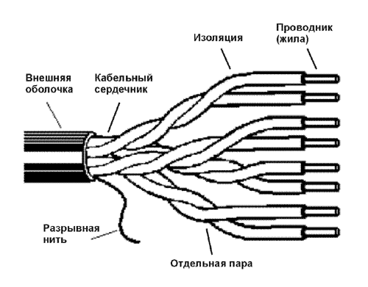
Кабель типа «витая пара»
Витой парой (twisted pair) называется кабель, в котором изолированная пара проводников скручена с небольшим числом витков на единицу длины.
Скручивание проводов уменьшает электрические помехи извне при распространении сигналов по кабелю, а экранированные витые пары еще более увеличивают степень помехозащищенности сигналов.
Кабель типа «витая пара» используется во многих сетевых технологиях, включая Ethernet, ARCNet и IBM Token Ring.

Slide 16
Кабель типа «витая пара»
Кабель типа витая пара
неэкранированные (UTP)
медные кабели
экранированные медные кабели
STP – Shielded Twisted Pair
FTP – Foiled Twisted Pair

Slide 17
Кабель типа «витая пара»
Обозначение | Вид экранирования
UTP (Unshielded Twisted Pair) | Экранирования нет
FTP (Foiled Twisted Pair) | Все витые пары кабеля экранированы общим внешним экраном из фольги
STP (Shielded Twisted Pair) | Все витые пары кабеля экранированы общим внешним экраном из фольги и каждая витая пара дополнительно экранирована фольгой
S/FTP | Все витые пары кабеля экранированы общим внешним экраном из медной оплетки и каждая витая пара дополнительно экранирована фольгой

Slide 18
Кабель типа «витая пара»
По мере совершенствования технологических возможностей количество категорий увеличивалось, и в настоящее время достигло семи. Главным критерием для отнесения UTP кабеля к одной из категорий является его скоростные возможности по передаче информационных данных. Скорость измеряется, в Мбит/сек. Чем число больше, тем больший объем информации способен пропустить кабель витых пар в единицу времени.

Slide 19
Кабель типа «витая пара»
Категория кабеля | Полоса частот до, МГц | Скорость передачи данных до, Мбит/сек | Назначение и конструкция
CAT 1 | 0,1 | – | Передача речевого сигнала, телефонная «лапша» ТРП
CAT 2 | 1 | 4 | 2 пары проводников, сейчас не применяется
CAT 3 | 16 | 10 | 4 парный кабель для телефонных и локальных сетей протяженностью до 100 метров
CAT 4 | 20 | 16 | 4 парный кабель, сейчас не применяется. Применялся в token ring сетях
CAT 5 | 100 | 100 при использовании 2 пар 1000 при использовании 4 пар | 4 парный кабель для телефонных и локальных сетей
CAT 5e | 125 | 100 при использовании 2 пар 1000 (10000) при использовании 4 пар | UTP 4 парный кабель для компьютерных сетей Представляет собой доработанный кабель CAT 5. Обеспечивает аналогичную скорость при меньших габаритах. Обеспечивает до 10 Гбит/с на расстоянии 55м.

Slide 20
Кабель типа «витая пара»
Категория кабеля | Полоса частот до, МГц | Скорость передачи данных до, Мбит/сек | Назначение и конструкция
CAT6 | 250 | 1 000 Мбит/с при использовании 4 пар, 10 000 Мбит/с на расстоянии до 50 метров | UTP 4 парный кабель для компьютерных сетей
CAT 6a | 500 | Обеспечивает до 10 Гбит/с на расстоянии 100м. | UTP 4 парный кабель высокоскоростных линий Интернет.
CAT 7 | 600 | Обеспечивает до 10 Гбит/с | S/FTP 4 парный кабель высокоскоростных линий Интернет.
CAT 7а | 1200 | Обеспечивает передачу на скоростях до 40 Гбит/с на расстоянии до 50 метров и до 100Гбит/с на расстоянии до 15 м. | S/FTP 4 парный кабель высокоскоростных линий Интернет.

Slide 21
Кабель типа «витая пара»
Отметим, что пары проводов в кабеле витая пара шестой категории CAT6 (6а) свиты с более частым шагом и по центру кабеля имеется, в отличие от кабеля CAT5, дополнительная изоляция между парами. Такая конструкция позволяет снизить перекрестные помехи и тем самым увеличить скорость передачи информационных данных. Кабель CAT 7 использует технологии экранирования.

Slide 22
Кабельные системы Ethernet на основе экранированной витой пары
Экранированная витая пара STP хорошо защищает передаваемые сигналы от внешних помех, а также меньше излучает электромагнитных колебаний вовне, что защищает, в свою очередь, пользователей сетей от вредного для здоровья излучения. Наличие заземляемого экрана удорожает кабель и усложняет его прокладку, так как требует выполнения качественного заземления. Экранированный кабель применяется только для передачи данных, а голос по нему не передают.
Основным стандартом, определяющим параметры экранированной витой пары, является фирменный стандарт IBM. В этом стандарте кабели делятся не на категории, а на типы: Туре 1, Туре 2, ..., Туре 9.
Электрические параметры кабеля Туре 1 примерно соответствуют параметрам кабеля UTP категории 5. Некоторые стандарты поддерживают кабель STP Туре 1 – например, 100VG-AnyLAN, а также Fast Ethernet (хотя основным типом кабеля для Fast Ethernet является UTP CAT 5).

Slide 23
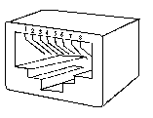
Кабельные системы Ethernet на основе неэкранированной витой пары
Характеристики неэкранированной витой пары:
диаметр проводников 0.4–0.6 мм (22~26 AWG), 4 скрученных пары (8 проводников, из которых для 10Base-T, 100Base-TX 1000Base-TX используются одну, две или четыре пары (кабель должен иметь категорию 3, 5 или 6 и качество data grade или выше);
максимальная длина сегмента 100 м;
разъемы восьмиконтактные RJ-45.

Slide 24



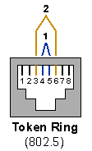
Стандартные разводки кабеля типа «Витая пара»
Схемы разводки витой пары
Двупарная конфигурация системы USOC
Схема восьмипинового разъема для сетей Token Ring

Slide 25
Стандартные разводки кабеля типа «Витая пара»
Контакт разъема | Расположение проводников по таблице Т568А | Тип сигнала | Расположение проводников по таблице Т568В | Тип сигнала
1 | Бело-зеленый | Тх+ | Бело-оранжевый | Rx-
2 | Зеленый | Тх- | Оранжевый | Rx+
3 | Бело-оранжевый | Rx+ | Бело-зеленый | Tx+
4 | Синий |  | Синий
5 | Бело-синий |  | Бело-синий
6 | Оранжевый | Rx- | Зеленый | Tx-
7 | Бело-коричневый |  | Бело-коричневый
8 | Коричневый |  | Коричневый

Slide 26
Стандартные разводки кабеля типа «Витая пара»
!
При передаче сигнала со скоростью 1Гбит/с задействованы все 4 пары проводников. Для 100 мегабитного соединения необходимы только 2 пары — зеленая и оранжевая. В этом случае для передачи сигнала используются контакты 1 и 2 коннектора, а для приема — 3 и 6. Синяя и коричневая пары остаются свободными.

Slide 27
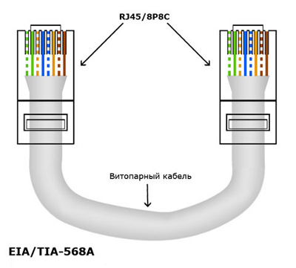
Кросс-разводка кабеля типа «витая пара»
Существует две разновидности коммутационных шнуров в зависимости от типа соединяемых устройств:
Прямой патч-корд, который используется для соединения сетевой карты с коммутационным оборудованием.
Перекрестный (кроссовый) патч-корд для соединения однотипных устройств, например двух компьютеров.
Прямой обжим витой пары по стандарту EIA/TIA-568A

Slide 28
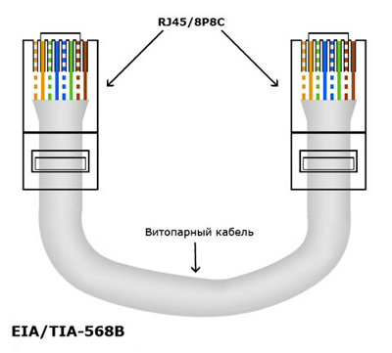
Кросс-разводка кабеля типа «витая пара»
Прямой обжим витой пары по стандарту EIA/TIA-568B

Slide 29
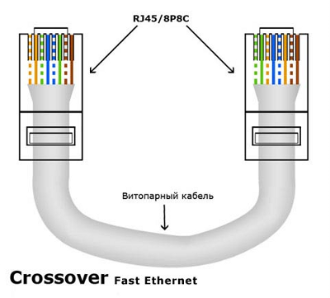
Кросс-разводка кабеля типа «витая пара»
Перекрестный обжим витой пары
При перекрестном соединении один конец кабеля обжимается по схеме Т568А, а второй — Т568В.
Так как все сетевые устройства, поддерживающие технологию Gigabit Ethernet, могут автоматически подстраиваться под соответствующий тип соединения, необходимость в кроссовом патч-корде отпадает.

Slide 30
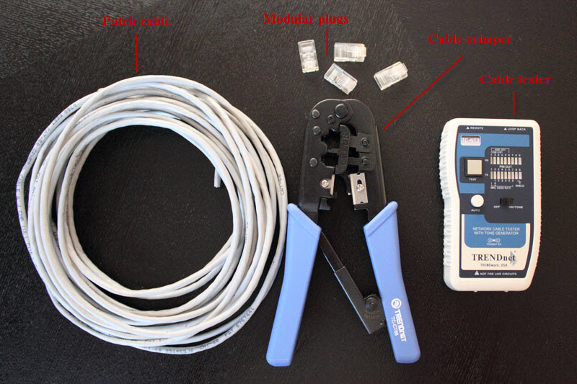
Кросс-разводка кабеля типа «витая пара»

Slide 31
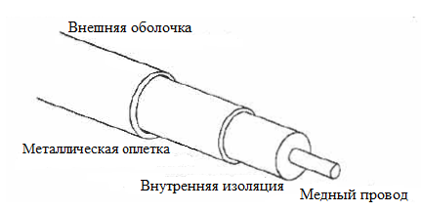
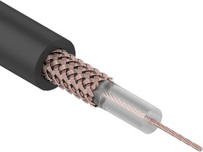
Коаксиальные кабели
Коаксиальные кабели используются в радио- и телевизионной аппаратуре.
Коаксиальные кабели могут передавать данные со скоростью 10 Мбит/с на максимальное расстояние от 185 до 500 метров. Они разделяются на толстые и тонкие в зависимости от толщины.

Slide 32
Коаксиальные кабели. Типы
Тип | Название, значение сопротивления
RG-8 и RG-11 | Thicknet, 50 Ом
RG-58/U | Thinnet, 50 Ом, сплошной центральный медный проводник
RG-58 А/U | Thinnet, 50 Ом, центральный многожильный проводник
RG-59 | Broadband/Cable television (широковещательное и кабельное телевидение), 75 Ом
RG-59 /U | Broadband/Cable television (широковещательное и кабельное телевидение), 50 Ом
RG-62 | ARCNet, 93 Ом

Slide 33
Коаксиальные кабели. Типы
Кабель Thinnet, известный как кабель RG-58, является наиболее широко используемым физическим носителем данных в коаксиальных сетях. Сети при этом не требуют дополнительного оборудования и являются простыми и недорогими.
Тонкий коаксиальный кабель (Thin Ethernet) позволяет осуществлять передачу на меньшее расстояние, чем толстый.
Используется в технологии Ethernet 10Base2.

Slide 34
Коаксиальные кабели. Типы
Толстый коаксиальный кабель (Thick Ethernet) имеет большую степень помехозащищенности, большую механическую прочность, но требует специального приспособления для прокалывания кабеля, чтобы создать ответвления для подключения к ЛВС.
Он более дорогой и менее гибкий, чем тонкий.
Используется в технологии Ethernet 10Base5. Сети ARCNet с передачей маркера обычно используют кабель RG-62 А/U.

Slide 35
Коаксиальные кабели. Параметры
1. Характеристики спецификации 10Base2:
тонкий коаксиальный кабель;
характеристики кабеля: диаметр 0.2 дюйма, RG-58A/U 50 Ом;
приемлемые разъемы – BNC;
максимальная длина сегмента – 185 м;
минимальное расстояние между узлами – 0.5 м;
максимальное число узлов в сегменте – 30.
2. Характеристики спецификации 10Base5:
толстый коаксиальный кабель;
волновое сопротивление – 50 Ом;
максимальная длина сегмента – 500 метров;
минимальное расстояние между узлами – 2.5 м;
максимальное число узлов в сегменте – 100.

Slide 36
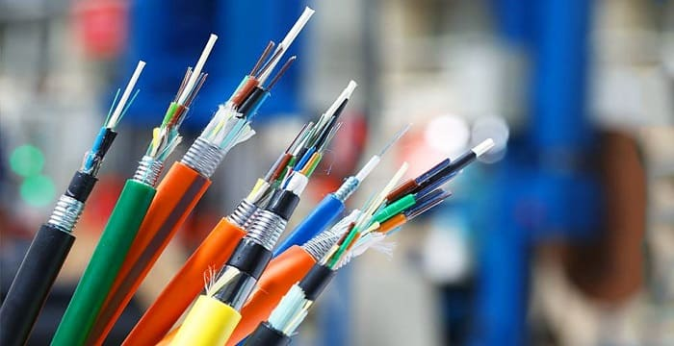
Оптоволоконный кабель
Волоконно-оптические линии связи – это вид связи, при котором информация передается по оптическим диэлектрическим волноводам, известным под названием «оптическое волокно».
Оптическое волокно в настоящее время считается самой совершенной физической средой для передачи информации, а также самой перспективной средой для передачи больших потоков информации на значительные расстояния. Основания так считать вытекают из ряда особенностей, присущих оптическим волноводам.

Slide 37
Оптоволоконный кабель
Волоконно-оптический кабель состоит из тонких (5-60 микрон) волокон, по которым распространяются световые сигналы. Это наиболее качественный тип кабеля – он обеспечивает передачу данных с очень высокой скоростью и к тому же лучше других типов передающей среды обеспечивает защиту данных от внешних помех.

Slide 38
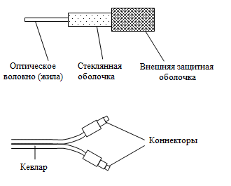
Оптоволоконный кабель. Структура
Волоконно-оптические кабели состоят из центрального проводника света (сердцевины) – стеклянного волокна, окруженного другим слоем стекла – оболочкой, обладающей меньшим показателем преломления, чем сердцевина. Распространяясь по сердцевине, лучи света не выходят за ее пределы, отражаясь от покрывающего слоя оболочки.

Slide 39
Оптоволоконный кабель. Физические особенности.
Высокую пропускную способность за счёт высокой несущей частоты. Потенциальная возможность одного оптического волокна – несколько терабит информации за 1 секунду. Говоря другими словами, по одному волокну можно передать одновременно десятки миллионов телефонных разговоров и миллион видеосигналов.
Волоконно-оптический кабель отличается низким уровнем шума, что положительно сказывается на его пропускной способности и возможности передавать сигналы различной модуляции.
Скорость передачи данных может быть увеличена за счет передачи информации сразу в двух направлениях, так как световые волны могут распространяться в одном волокне независимо друг от друга. На сегодняшний день предел по плотности передаваемой информации по оптическому волокну не достигнут.

Slide 40
Оптоволоконный кабель. Физические особенности.
Очень малое (по сравнению с другими средами) затухание светового сигнала в волокне. Лучшие образцы российского волокна имеют затухание 0.22 дБ/км на длине волны 1.55 мкм, что позволяет строить линии связи на сотни километров без регенерации сигналов (промежуточного усиления). Для сравнения, лучшее волокно Sumitomo на длине волны 1.55 мкм имеет затухание 0.154 дБ/км. В лабораториях разрабатываются еще более «прозрачные», так называемые фторцирконатные волокна с теоретическим пределом порядка 0,02 дБ/км на длине волны 2.5 мкм. Лабораторные исследования показали, что на основе таких волокон могут быть созданы линии связи с регенерационными участками через 4600 км при скорости передачи порядка 1 Гбит/с.

Slide 41
Оптоволоконный кабель. Технические особенности. Достоинства
Волокно изготовлено из кварца, основу которого составляет двуокись кремния, широко распространенного, а потому недорогого материала, в отличие от меди. Другим популярным исходным материалом выступают продуктов органического синтеза (полимеры).
Оптические волокна имеют диаметр около десятков микрометром, то есть очень компактны и легки, что делает их перспективными для использования в авиации, приборостроении, в кабельной технике.
Системы связи на основе оптических волокон устойчивы к электромагнитным помехам, а передаваемая по световодам информация защищена от несанкционированного доступа.
Волоконно-оптические линии связи нельзя подслушать неразрушающим способом. Всякие воздействия на волокно могут быть зарегистрированы методом мониторинга (непрерывного контроля) целостности линии. В случае попыток прослушивания встроенная система контроля может отключить канал и предупредить о подозреваемом взломе.

Slide 42
Оптоволоконный кабель. Технические особенности. Достоинства
Пожарная безопасность (пожароустойчивость). В отличие от других систем связи, ВОЛС может использоваться безо всяких ограничений на предприятиях повышенной опасности, в частности на нефтехимических производствах, благодаря отсутствию искрообразования.
Важное свойство оптического волокна – долговечность. Время жизни волокна, то есть сохранение им своих свойств в определенных пределах, превышает 25 лет, что позволяет проложить оптико-волоконный кабель один раз и, по мере необходимости, наращивать пропускную способность канала путем замены приемников и передатчиков на более быстродействующие.

Slide 43
Оптоволоконный кабель. Технические особенности. Недостатки
При создании линии связи требуются высоконадежные активные элементы, преобразующие электрические сигналы в свет и свет в электрические сигналы. Необходимы также оптические коннекторы (соединители) с малыми оптическими потерями и большим ресурсом на подключение-отключение.
Точность изготовления таких элементов линии связи должна соответствовать длине волны излучения, то есть погрешности должны быть порядка доли микрона. Поэтому производство таких компонентов оптических линий связи очень дорогостоящее.
Для монтажа оптических волокон требуется прецизионное (высокоточное), а потому дорогое, технологическое оборудование. Как следствие, при аварии (обрыве) оптического кабеля затраты на восстановление выше, чем при работе с медными кабелями.

Slide 44
Оптоволоконный кабель. Технические особенности. Недостатки
!
Преимущества от применения волоконно-оптических линий связи настолько значительны, что, несмотря на перечисленные недостатки оптического волокна, эти линии связи все шире используются для передачи информации.

Slide 45
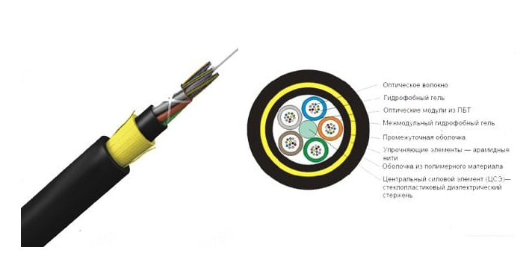
Оптоволоконный кабель. Структура оптоволокна

Slide 46
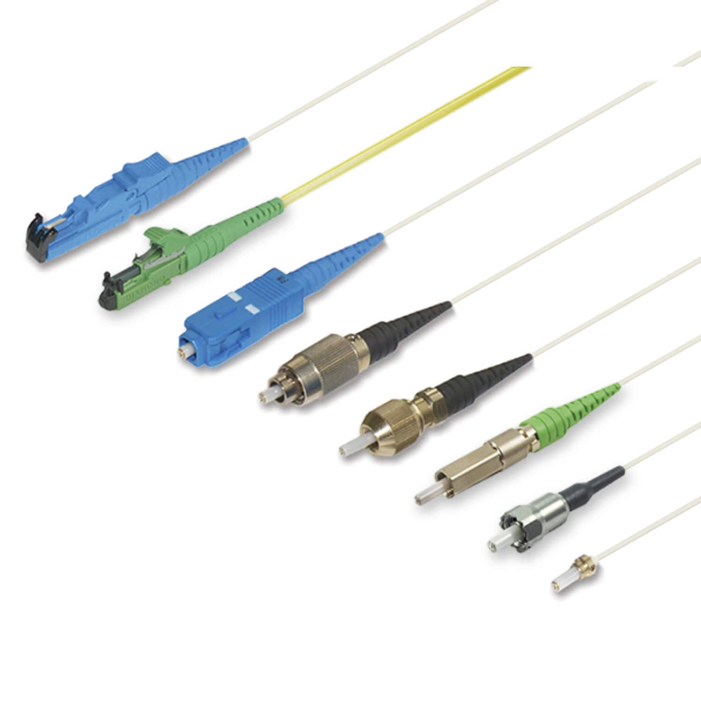
Оптоволоконный кабель. Коннекторы

Slide 47
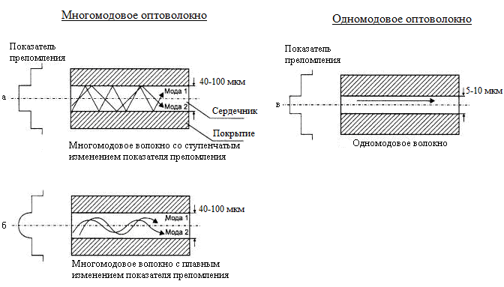
Оптоволоконный кабель. Разновидности

Slide 48
Оптоволоконный кабель. Разновидности
Можно выделить следующие основные виды оптоволоконных кабелей для передачи данных исходя из области применения:
для прокладки внутри зданий;
для кабельной канализации небронированный;
для кабельной канализации бронированный;
для укладки в грунт;
подвесной самонесущий;
с тросом;
подводный.

Slide 49
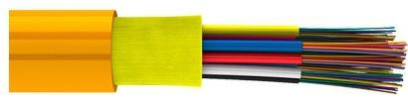
Для прокладки внутри зданий
Конструкция оптоволоконных кабелей для прокладки в зданиях включает в себя оптическое волокно, защитное покрытие и центральный силовой элемент, например, пучок арамидных нитей. К оптике, прокладываемой в помещениях, есть особые требования по противопожарной безопасности, такие как нераспространение горения и низкое дымовыделение, поэтому в качестве оболочки для них используется не полиэтилен, а полиуретан. Другие требования — это низкая масса кабеля, гибкость и небольшой размер.

Slide 50
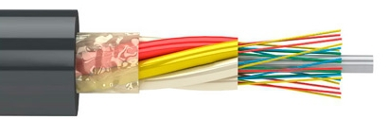
Небронированный
канализационный кабель
Небронированная оптика используется для укладки в канализации, при условии, что на нее не будет внешних механических воздействий. Также подобный кабель прокладывается в тоннелях, коллекторах и зданиях.
Характерной особенностью данного типа оптоволоконного кабеля можно назвать наличие гидрофобного наполнителя (компаунда), который гарантирует возможность эксплуатации в условиях канализации и дает некоторую защиту от влаги.

Slide 51
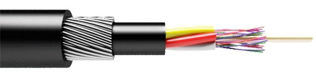
Бронированный
канализационный кабель
Бронированные оптоволоконные кабели используются при наличии больших внешних нагрузок, в особенности, на растяжение. Бронирование может быть различным, ленточным или проволочным.
Кабели с ленточным бронированием используются в менее агрессивных условиях, например, при прокладке в кабельной канализации, трубах, тоннелях, на мостах. Ленточное бронирование представляет собой стальную гладкую или гофрированную трубку толщиной в 0,15-0,25 мм. При более суровых условиях эксплуатации, например, при закладке в грунт или на дно рек используются кабели с проволочной броней.

Slide 52
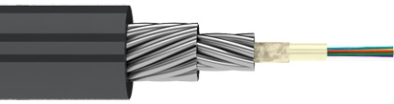
Кабель для укладки в грунт
Для прокладки в грунт используют оптические кабели с проволочной одноповивной или двухповивиной броней. Также применяются и усиленные кабели с ленточным бронированием, но значительно реже.
В условиях влажного грунта используется модель кабеля, оптоволоконная часть которого заключена в герметичную металлическую трубку, а бронеповивы проволоки пропитаны специальным водоотталкивающим компаундом.

Slide 53
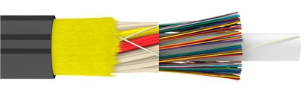
Подвесной самонесущий кабель
Подвесные самонесущие кабели монтируются на уже существующих опорах воздушных линий связи и высоковольтных ЛЭП. В конструкции самонесущих подвесных оптических кабелей обязательно присутствует ЦСЭ — центральный силовой элемент, изготовленный из стеклопластика или арамидных нитей.

Slide 54
Подвесной самонесущий кабель
В зависимости от строения сердечника различают несколько типов подвесного кабеля:
Кабель с профилированным сердечником — содержит оптические волокна или модули с этими волокнами – кабель устойчив к растяжению и сдавливанию;
Кабель со скрученными модулями — содержит оптические волокна, свободно уложенные, кабель устойчив к растяжениям;
Кабель с одним оптическим модулем – сердечник данного типа кабеля не имеет силовых элементов, поскольку они находятся в оболочке. Такие кабели обладают недостатком, связанным с неудобством идентификации волокон. Тем не менее, они обладают меньшим диаметром и более доступной ценой.

Slide 55
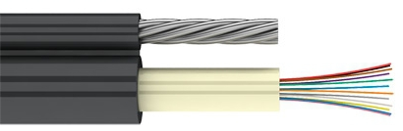
Оптический кабель с тросом
Оптические кабеля с тросом — это разновидность самонесущих кабелей, которые также используются для воздушной прокладки. В таком изделии трос может быть несущим и навивным. Еще существуют модели, в которых оптика встроена в грозозащитный трос.

Slide 56
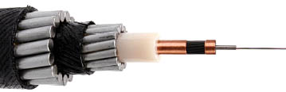
Подводный оптический кабель
Данный тип оптических кабелей стоит в сторонке от всех остальных, так как прокладывается в принципиально иных условиях. Почти все типы подводных кабелей, так или иначе, бронированы, а степень бронирования уже зависит от рельефа дна и глубины залегания.
Различают следующие основные типы подводных кабелей (по типу бронирования):
Не бронирован;
Одинарное (одноповивное) бронирование;
Усиленное (одноповивное) бронирование;
Усиленное скальное (двухповивное) бронирование.

Slide 57
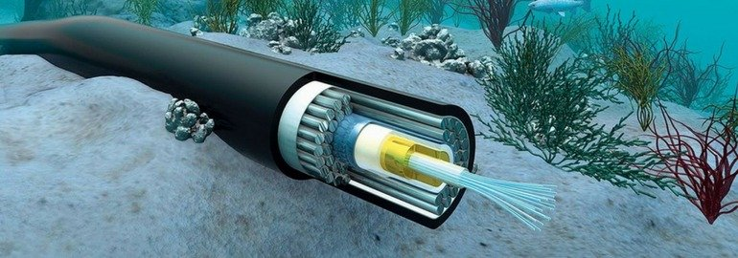
Оптоволоконный кабель

Slide 58
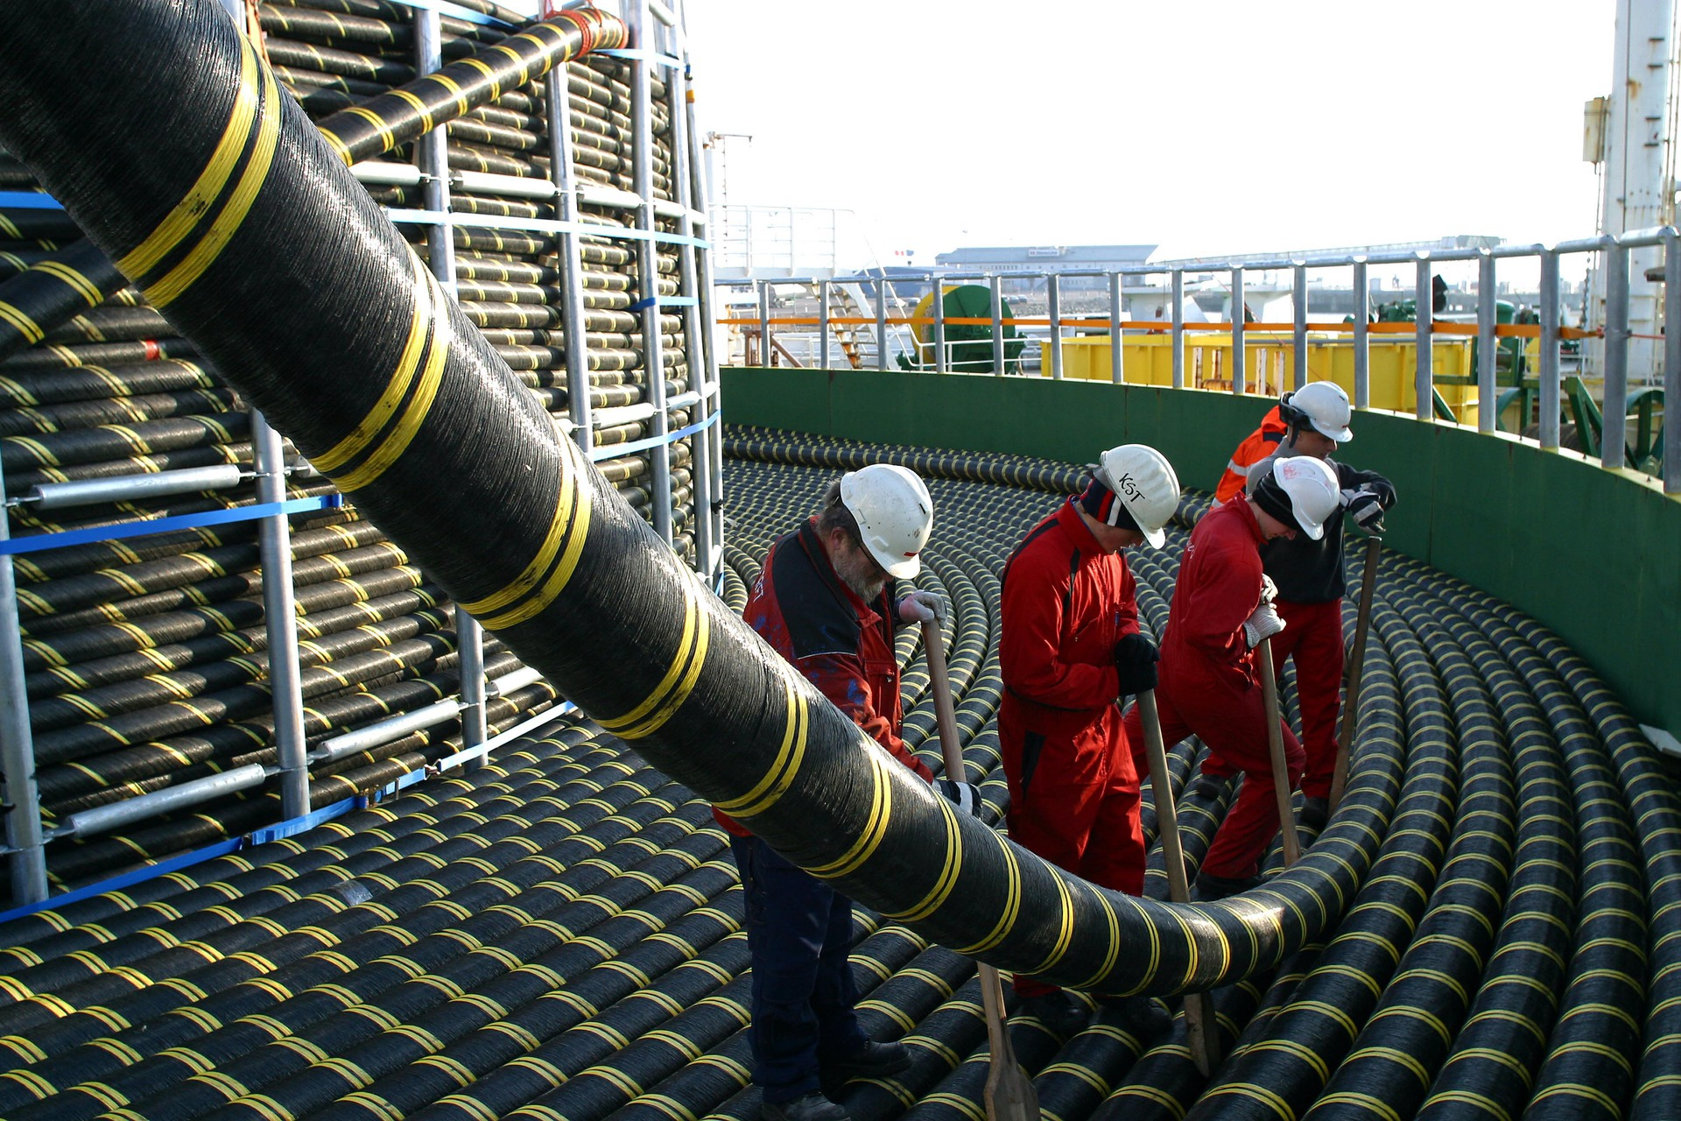
Оптоволоконный кабель

Slide 59
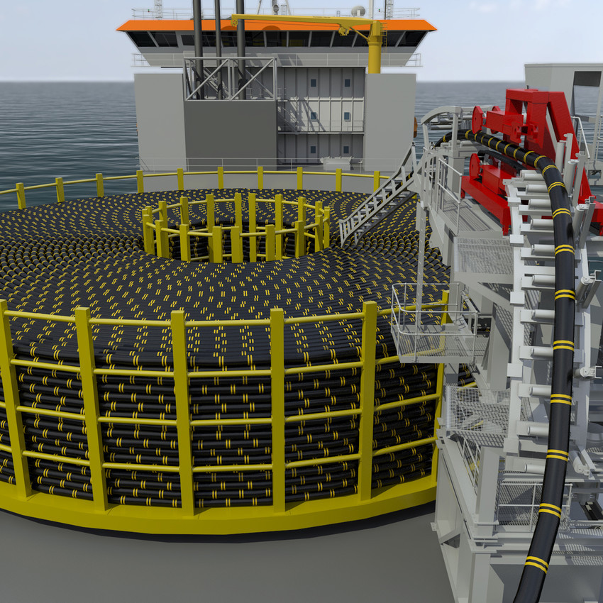
Оптоволоконный кабель

Slide 60
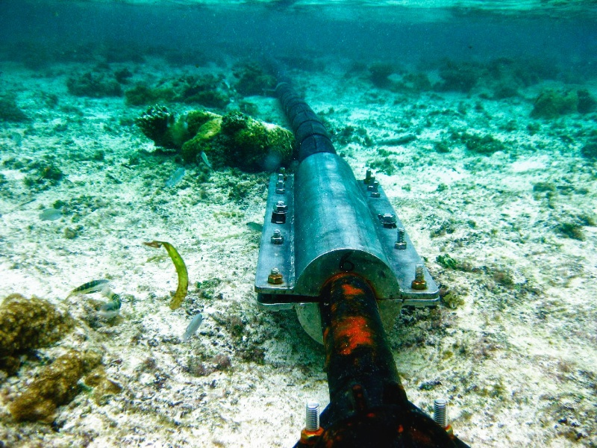
Оптоволоконный кабель

Slide 61
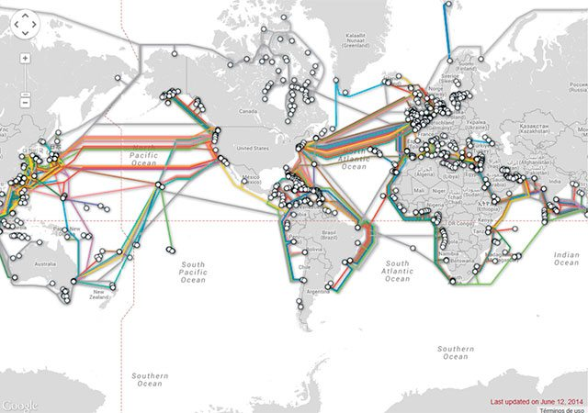
Оптоволоконный кабель

Slide 62
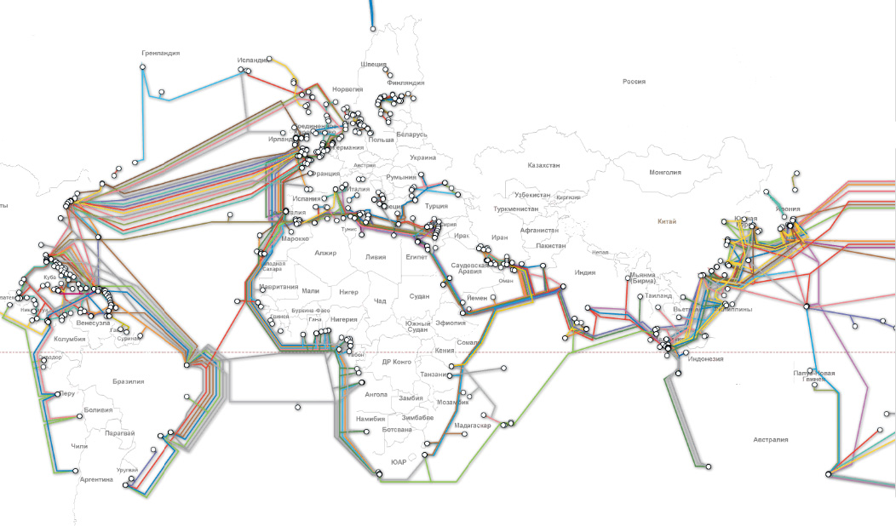
Оптоволоконный кабель

Slide 63
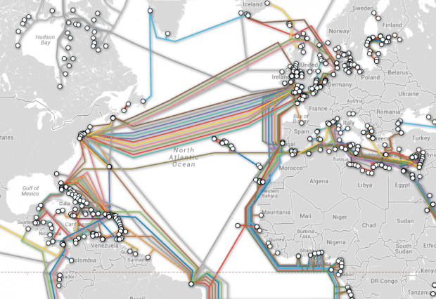
Оптоволоконный кабель

